Slide 1

תהליך ייצור החלב
חכו לי...
אני באה...
צילומים : ניצן מהפורום הגדול למורים וגננות
עריכה: מילכה פרדו-רוזן

Slide 2
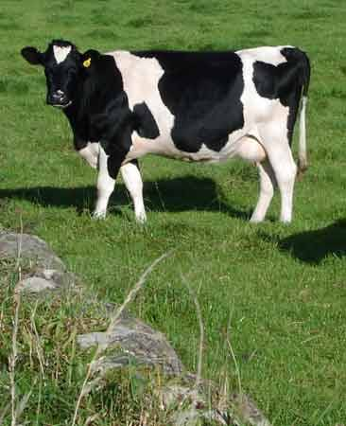
שלום לכם אני פרינה הפרה

Slide 3
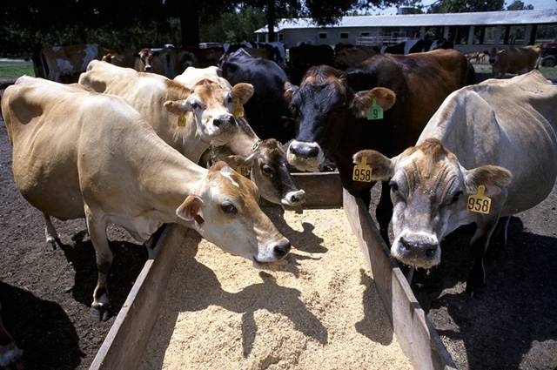
במהלך היום אני מאוד אוהבת לאכול
גם באחו וגם מהשוקת שברפת

Slide 4
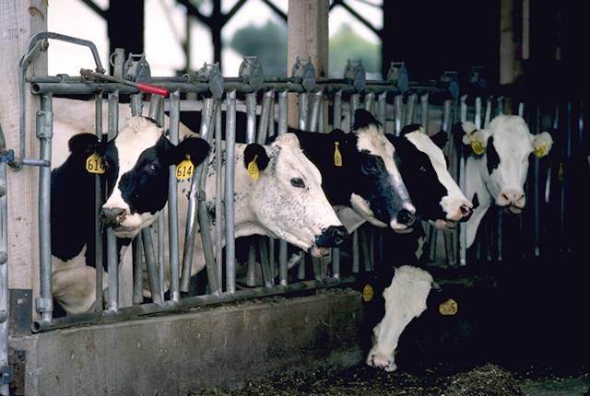
מוקדם בבוקר חברותיי ואני מתייצבות לחליבה

Slide 5
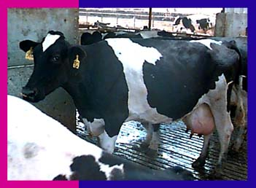
כעת אני שופעת חלב ויוצאת לחליבה

Slide 6
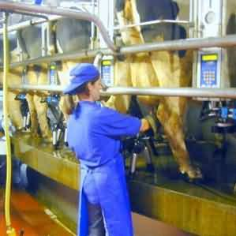
הנה מחברים את זרועות היניקה אל העטינים שלי

Slide 7
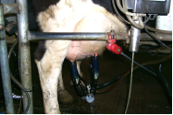
הביטו מקרוב
עטין
זרוע היניקה

Slide 8
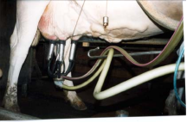
הביטו כיצד זורם החלב בצינור בשעת החליבה

Slide 9
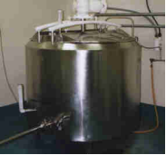
החלב שלי ושל חברותיי עובר למיכל מיוחד

Slide 10
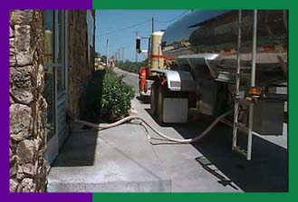
משם החלב עובר למשאית ההובלה

Slide 11
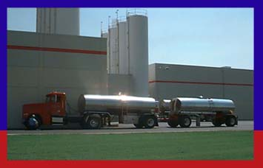
ואו – הביטו כמה גדולה המשאית ומלאה בחלב

Slide 12
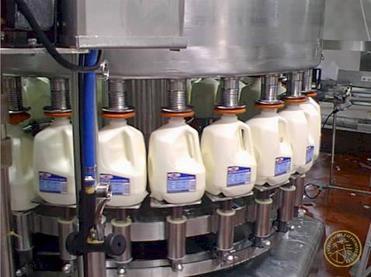
והנה החלב שלנו מועבר לבקבוקים אותם כבר תמצאו בחנויות

Slide 13
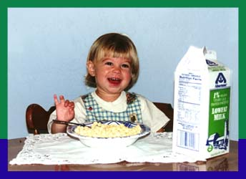
מעניין אם החלב שלנו מוווווצלח בעיניה?

Slide 14
תודה רבה לניצן מהפורום הגדול למורים וגננות
שהעלתה את הצילומים במאגר.

Slide 15


חג שבועות שמווווווח !

